Slide 1

意向购买用户行为分析

Slide 2
1
基本介绍
2
线上线下匹配
目 录
3
购买路径漏斗分析
Contents
4
支付率低原因推测及解决
5
用户调查
6
基本结论总结

Slide 3
基本介绍
1
数据范围

Slide 4
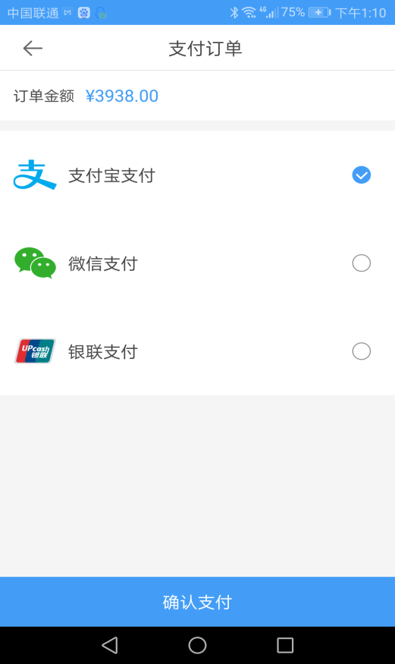
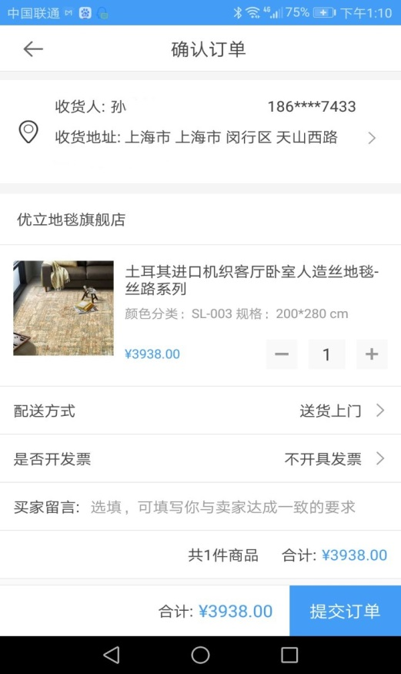
基本介绍
本次分析的主要对象是进入到商品详情页的用户，我们分别从线上、线下探索他们的具体特征，以及在订单确认页、支付页面跳出的原因。
数据日期：5.16-5.22
APP版本：2.0.0及以上版本
用户范围：浏览过商品详情页的用户

Slide 5
线上线下匹配
2
1浏览者购买渠道分析
2购买各品类人数占比
3各下单渠道平均销售金额

Slide 6
线上线下匹配
浏览商品详情页的人购买渠道：线下购买占1.45%，远高于C端的0.14%，很好地起到了引流的作用。
C端下单
OMS&B端下单
未下单
0.14%
1.45%
98.41%

Slide 7
线上线下匹配
购买各品类人数占比：家具建材的购买人数占比为87%，是其余分类占比的7倍左右。包括线上线下全体

Slide 8
线上线下匹配
各下单渠道平均销售金额：购买者对于线上APP下单还没有十分信任，处于尝试的状态中，下单金额也较低。
下单渠道 | 平均销售金额(元)
C端 | 315
B端PC | 8077
OMS | 15397
总计 | 14170

Slide 9
购买路径漏斗分析
3
整体转化
限时购转化
去除噪音后

Slide 10
购买路径总览
整体漏斗：5.16-5.22期间共有4283人进入商品详情页，其中进入订单确认页有123人，转化率2.87%。60人进入订单支付页，最终完成支付有6人。
商品详情页：4283-100.00%
订单确认页：123-2.87%
订单支付页：60-1.40%
支付完成页：6-0.14%
20XX年X月，我们的工作简述

Slide 11
购买路径总览
详情页转化率2.9%，影响详情页转化的因素有很多，比如信息完整度，购买量，评论，评价，app信任度，限时购商品，价格占比，品类。猜测限时购促销商品会很多，但是没有埋点，无法得到。
商品详情页：4283-100.00%
订单确认页：123-2.87%
订单支付页：60-1.40%
支付完成页：6-0.14%
20XX年X月，我们的工作简述

Slide 12
购买路径总览
限时购商品详情页浏览人数1533，下单未支付28，最终支付6（2单测试），非限时购商品详情页浏览3380，下单未支付26，最终支付0
商品详情页：4283-100.0%
订单确认页：123-2.87%
订单支付页：60-1.40%
支付完成页：6-0.14%
限时购：
浏览人数：1533 下单34人
转化率：2.22%
下单34人 支付6
转化率：17.64%
20XX年X月，我们的工作简述
20XX年X月，我们的工作简述
非限时购：
浏览人数：3380 下单26人
转化率：0.77%
下单26人 支付0
转化率：0%

Slide 13
购买路径总览
进入订单支付页用户中有28人收货地址或收货姓名乱填，内部用户测试14人，正常用户18人。完成支付6人。
商品详情页：4283-100.0%
订单确认页：123-2.87%
订单支付页：60-1.40%
支付完成页：6-0.14%
去除测试以及非认真填写的数据后
下单用户18人
完成支付6人
转化率33.33%
可以解释一部分支付转化低的问题
20XX年X月，我们的工作简述

Slide 14
支付率低原因概述
4.1
1传统线下销售低支付原因
2电商销售低支付原因

Slide 15
支付率低原因概述
用户方面原因：
1用户对购买不感兴趣,只是浏览
2用户无法决策,经过长期思想斗争,因犹豫无法成交
01
销售原因：
1销售跟进速度不够,错过时机
2销售拓展新用户能力不足,新用户无法形成黏性以及信任度
02
传统销售支付率低原因
产品自身原因：
1性价比低
2产品无个性，市场竞争激烈
3产品非必需品，可有可无
03
购买服务等原因：
1购买流程过于繁琐
2用户需要沟通时无人协助
3用户作出判断需要信息不充足（未标产地等）
04

Slide 16
支付率低原因概述
1预期之外的成本----如：下单额外流程费用会导致大量用户流失
2找到更好其他价格
3价格过于昂贵
成本
1大部分人希望在大减价期购买
2大部分人希望能够买到特价品
3很多人需要价格最低保证（物美价廉）
活动
电商低支付原因（入购物车不下单）
1大部分人会因为坏的物流退换政策而放弃
2很多人会因为运费过高放弃
3很多人会因为运费解释很晚出现而放弃
4部分人会因为运的慢而放弃
物流
1很多人放弃因网络难浏览
2很多人放弃因网站超时
3很多人放弃因网站瘫痪
网站

Slide 17
由数据给出推荐解决办法
4.2
1用户访问时间
2是否有促销
3路径长度比对

Slide 18
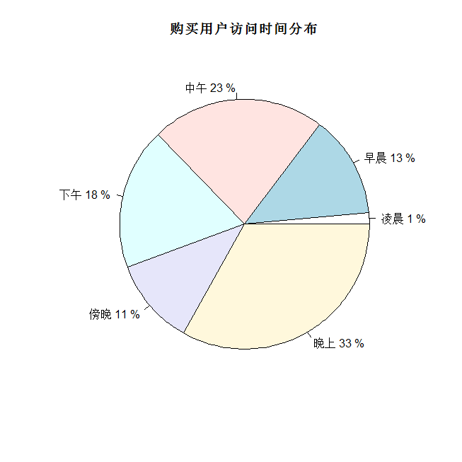
数据解释之服务
从本图看出，有购买意向的线上用户们活动时间集中在中午和晚上，然而这个时间恐怕是客服相当紧缺的时间，想买但是找不到客服的人有很多会放弃购买，这也可能是转化率低的一个原因，可以考虑提升这些时间段的服务，当然，还需要了解用户是否真正询问客服没有得到回应，才能更加证实我们的想法。 (凌晨：0点到7点，早晨：7点到11点，中午：11点到3点，下午：3点到6点，傍晚：6点到9点，晚上：9点到12点)

Slide 19
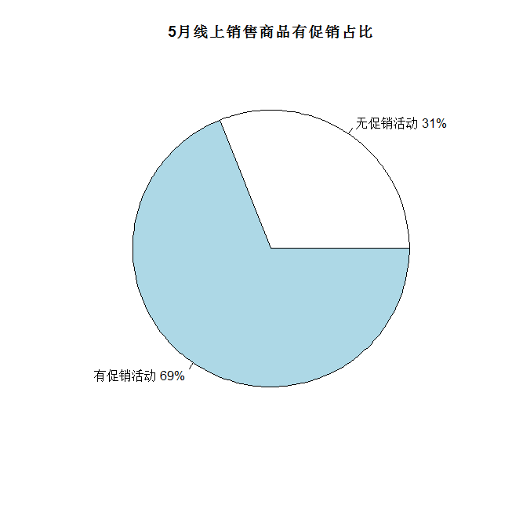
数据解释之促销活动
从分析图看出，即使在线上，促销活动也对销售有直接影响，五月销售订单中有高达69%是有促销或打折活动的，所以，想提高支付转化率，对商品采用一定的促销手段会有帮助

Slide 20
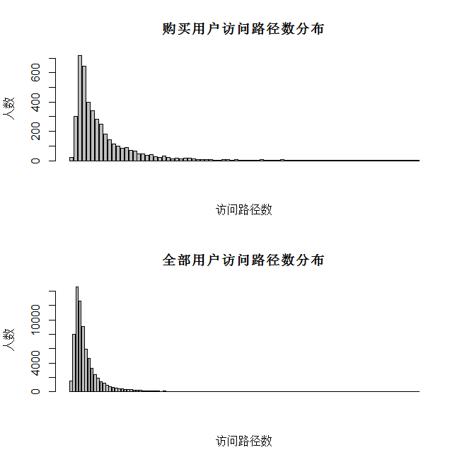
数据解释之用户路径长度
访问路径从某种侧面反映了用户的实际兴趣，从图中比对可以发现，购买用户访问路径尾巴粗大，路径多的人数相对全部用分布要多，所以要提升转化率，我们可以优先考虑那些访问路径长度更长的用户

Slide 21
用户电话调查
5

Slide 22
用户电话调查
用户 | 未支付原因 | 对红星APP的看法 | 会选择线下还是线上
王先生 | 只打算看看 | 挺好用 | 倾向于看过商品再做决定，线下
邓先生 | 只打算看看 | 没有找到当地商场 | 都可以，没有倾向
杨先生 | 看完去实体店下单了 | 没有找到当地商场 | 习惯线下购物
电话访问12个下单后未最终付钱的用户，其中只有三个用户号码有效并接了电话
用户们普遍希望去线下店看完再下单
杨先生的回答体现了APP在引流上的价值

Slide 23
基本结论总结
基本结论
APP引流
其他因素
浏览过app的用户的线下下单率高，体现了我们的APP的引流作用明显
转化率低有可能有一部分是测试用户，同时用户使用期间有可能遇到bug而无法支付
限时购优势
重点推荐
限时购目前是主要的消费点，其支付转化率也高于其他商品
购买用户的路径偏长，针对访问路径长用户进行适当推荐，可提升转化率
促销活动
客服提升
无论是从互联网整体还是红星自己，促销打折都回非常明显提升转化率
用户的访问时间集中在中午和晚上，而这段时间客服资源匮乏，如果能够提升用户购买时的反馈，很有可能避免用户弃单

Slide 24
PPT模板下载：www.1ppt.com/moban/ 行业PPT模板：www.1ppt.com/hangye/
节日PPT模板：www.1ppt.com/jieri/ PPT素材下载：www.1ppt.com/sucai/
PPT背景图片：www.1ppt.com/beijing/ PPT图表下载：www.1ppt.com/tubiao/
优秀PPT下载：www.1ppt.com/xiazai/ PPT教程： www.1ppt.com/powerpoint/
Word教程： www.1ppt.com/word/ Excel教程：www.1ppt.com/excel/
资料下载：www.1ppt.com/ziliao/ PPT课件下载：www.1ppt.com/kejian/
范文下载：www.1ppt.com/fanwen/ 试卷下载：www.1ppt.com/shiti/
教案下载：www.1ppt.com/jiaoan/ PPT论坛：www.1ppt.cn
THANKS

